Slide 1
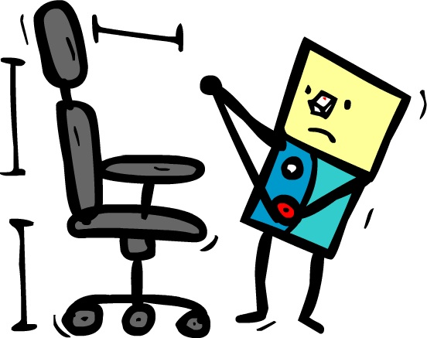
人因工程
學生：林怡儒M10421223
指導老師：柳永青老師

Slide 2
人因工程
Ergonomics
探討人機系統之間的交互作用與兩者的介面設計

Slide 3
人因工程的作業設計
工作組織設計
作業設計
最佳技術選擇
工作角色、溝通及回饋

Slide 4
人因工程
核心
受影響
心理學
生理學
工業工程
解剖學
物理學
工業設計
工程學
系統理論

Slide 5
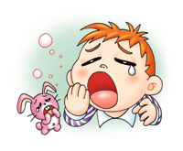
體能需求工作：壓力與疲勞

Slide 6
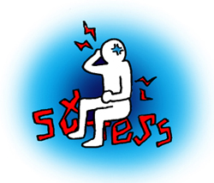
Stress
壓力
壓力反應分為三階段
威脅被查覺時的警覺反應
抗拒反應
衰竭或死亡
內分泌標記 → 評估工作或生活壓力的水平
身體承受的負載或作業需求

Slide 7
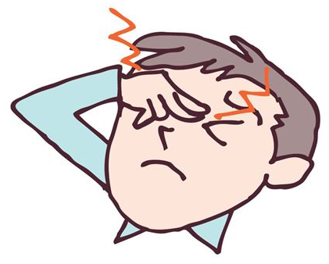
Fatigue
疲勞
長時間執行心智工作後所引發的慣性心態
疲勞 →主觀、不悅的症狀且持續干擾個人正常能力範圍下的各種功能

Slide 8
壓力
身體生理負荷的總工作需求
因應此需求的生理反應包含協助身體適應的神經系統與內分泌改變，包含交感與副交感神經系統的啟動以及分泌腎上腺素與皮質醇

Slide 9
肌肉結構、功能以及體能
心血管系統
呼吸系統
體力工作能力
影響工作的因素
生理風險評估與作業設計的現況

Slide 10
肌肉結構、功能以及體能
人體透過肌肉收縮、施力進行活動
三種肌肉：骨骼肌、平滑肌、心肌
骨骼肌：連結人體骨架內骨頭的肌肉
肌肉乾醣的消耗是疲勞的主因，肌肉收縮會使血管阻塞而減少血液供應，在持續的收縮肌肉缺乏氧使廢物無法代謝而累積，造成不舒適與疲累感
骨骼肌構成身體40%的組織，重複與持續性的活動、快速移動以及較大作用力會刺激肌肉中的疼痛感受器
→
休息循環、工作時間長度與力是風險評估程序裡工作評量與傷害預防的重要部分
EMG(肌電訊號)可觀察肌肉疲勞的生理現象，偵測不必要快速肌肉疲勞的工作空間與作業因子

Slide 11
心血管系統
心血管系統與體溫調節有關→控制身體溫度
呼吸系統
呼吸系統→氣體交換機，供應身體氧並將二氧化碳排出

Slide 12
體力工作能力
暖身期間讓生理程序進行調整以符合新需求，使工作效率可以穩定增加至穩定狀態。
心率恢復可以評估工作強度是否過度以及休息是否足夠，但會有許多因素造成高心率使此法失敗。例：熱壓力、焦慮、咖啡因的攝取、吃飽立即工作等。
透過CSI(心壓力指數)看出工作需求如何變化來找出高壓力期間或作業
高效率工作能力取決於氧攝取的能力，使否維持高水準績效表現取決於人體將組織代謝廢物移除的能力。

Slide 13
影響工作的因素
高齡化人口
雇主不應以年齡選人才，應將工作條件與要求訂定好
來挑選最適合人選。
年齡與工作能力之關係
工作能力快速下降的年齡分界點不存在，但平均值隨年齡向左移動。極高齡者與極年輕工作人員的分佈向左偏斜。

Slide 14
現代人因為工作或生活充滿了壓力以及容易感到疲勞
在高身心壓力工作下的基本生理與生化變化。
當我們在工作時所產生的能量、靜態與動態工作之間的差異
肌肉在功能中扮演了控制的角色…..等。
疲勞與疼痛，因疲勞所引起的肌肉功能損害→肌肉骨骼傷害風險增加
顯示工作－休息循環、工作時間長度與力在評量工作與傷害預防是重要的
工作負荷、體能與健康之間的關係密切，人因在工作內容上的主要目標→減少不必要的壓力。
經過日常能量支出的探討，可以維護健康並對於體力工作提供維護
工作壓力與疲勞，可以由生理上的反應變化來評估或評斷工作的嚴重等級……等，並且應想出紓解壓力、疲勞的辦法，讓壓力與疲勞遠離。

Slide 15
